Slide 1
Инновационные формы работы в коррекционных классах: дифференцированное обучение
МБОУ «Гимназя №7»
учитель начальных классов
Краснова Л.Н.
2015 г.

Slide 2
Состав класса
Количество учащихся: 18
Из них:
1 ребенок – РДА;
4 человека – повторное обучение в 1 классе;
6 человека – дети с ЗПР ;
7 человек – с нормальным развитием интелекта.

Slide 3
Результаты диагностического обследования.

Slide 4
Цель:
дать детям не только основной материал, предусмотренный программой, но и адаптировать его для каждой группы учеников;
развивать у них память, внимание, мышление, обогащать словарь, корректировать эмоционально-волевую сферу ребят, в соответствии с уровнем развития каждого ребёнка.
Положительные стороны:
сильным учащимся можно уделять время
слабым учащимся можно уделить время и контроль
повышается уровень Я-концепции
повышается уровень мотивации у сильных учеников
Отрицательные стороны:
слабые не имеют возможности тянутся за сильными
понижается уровень мотивации у слабых

Slide 5
Технология дифференцированного обучения
1-ая группа, ученики с высокими учебными способностями (ведут работу с материалом большей сложности, требующим умения применять знания в незнакомой ситуации и самостоятельно, творчески подходить к решению задач), возможностями, показателями успеваемости по определенным предметам, умеющие хорошо работать.
2-ая группа, учащиеся со средними способностями (выполняет задание первой группы, но с помощью учителя по опорным схемам), показателями обучаемости, интеллектуальной работоспособностью, учебной мотивацией, интересом.
3-я группа, учащиеся с низкими учебными способностями (требуют точности в организации учебных заданий, большего количества тренировочных работ и дополнительных разъяснений нового на уроке), сформированности познавательного интереса, мотивации учения, показателями успеваемости, быстрой утомляемостью, с большими пробелами в знаниях, в игнорировании заданий.

Slide 6
Форма дифференцированной работы на уроке: задания по уровням
1 уровень: тестовые задания повышенного уровня.
2 уровень: дидактический материал, учебник, вспомогательные карточки.
3 уровень: учебник, подготовительные упражнения, записи на доске.

Slide 7

Типы уроков
урок – сказка;
урок – игра;
урок – зачет;
урок – взаимообучения;
урок - КВН;
урок - соревнование.

Slide 8

Развитие речевой деятельности учащихся
1. Дыхательная гимнастика;
2. Артикуляционная гимнастика:
чтение чистоговорок, скороговорок;
работа по таблице с цветными кружками;
чтение слогов, наращивание 2-3 согласных;
чтение ряда гласных с ударением на одно из них;
игра «ЭХО».

Slide 9

Чтение
1 группа. Подчеркнутые слова – читай наоборот:
Весна в усел
2 группа. Прочитай, читая слова наоборот:
ансеВ в усел
3 группа. Прочитай, начиная читать с последнего слова каждого предложения.
Весна в лесу

Slide 10

Письмо
написать буквы справа и слева от вертикальной линии;
по речевой инструкции положить или нарисовать кружок справа от него квадрат, слева от квадрата поставить точку;
срисовать, сложить ил палочек фигуру или букву (по образцу или по памяти);
показать правильно изображенную букву;
графические диктанты;
корректурная проба.

Slide 11
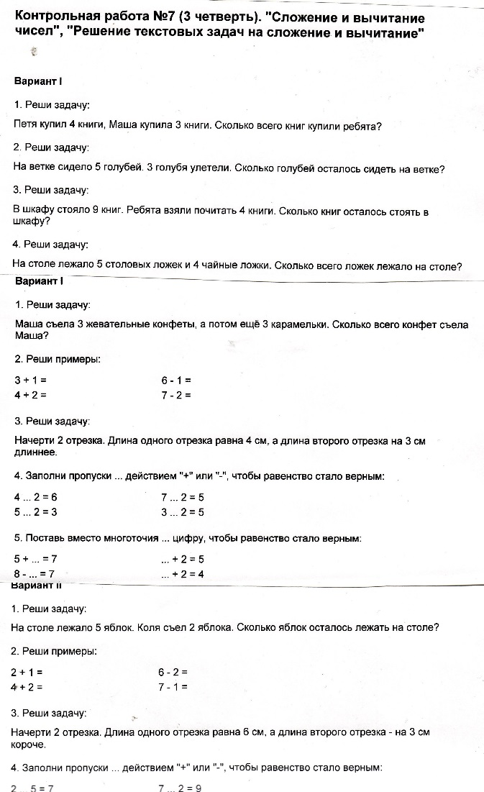
Математика
1 группа. Дополнить задачу вопросом, чтобы она решалась в два действия.(найти значение выражения)
2 группа. Дополнить задачу данными, чтобы она решалась действием сложения.
3 группа. Решить задачу.(помощь учителя)

Slide 12
Физминутка для глаз

Slide 13
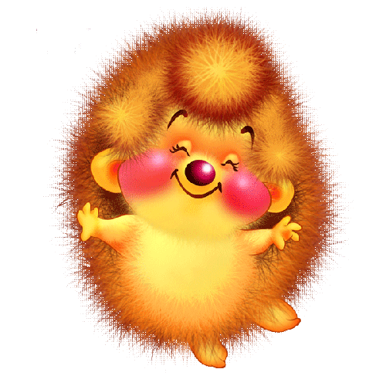
Физминутка

Slide 14
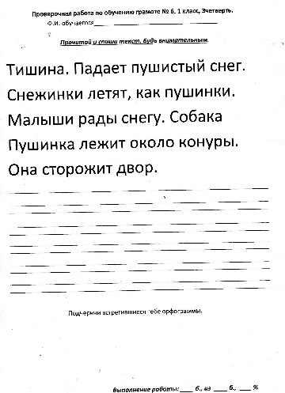
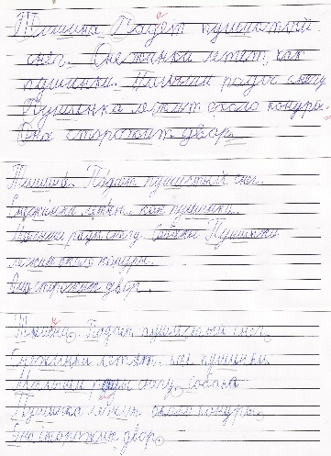
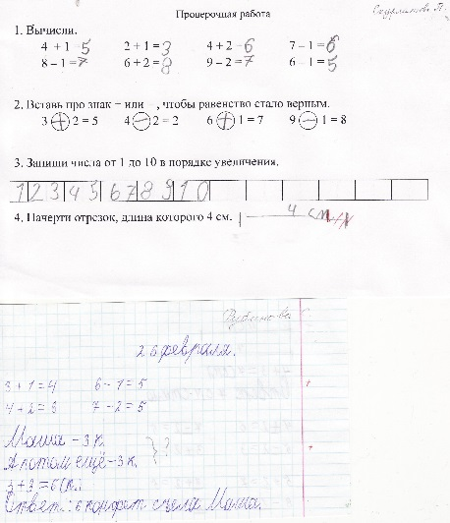
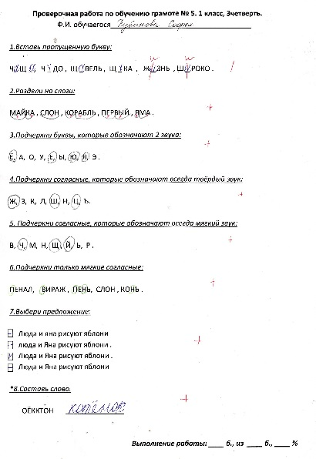

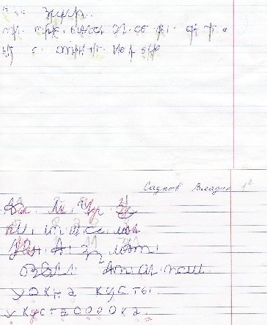
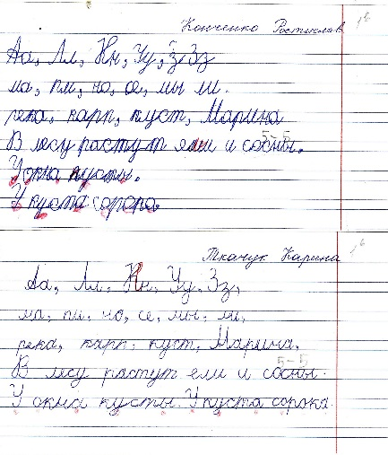
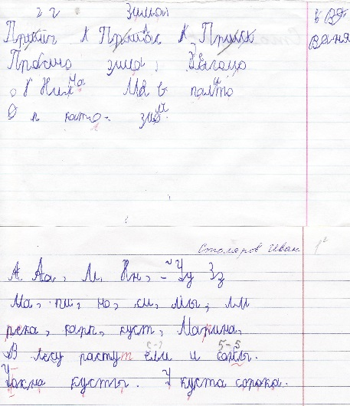
Задания

Slide 15
Результаты диагностического обследования.

Slide 16
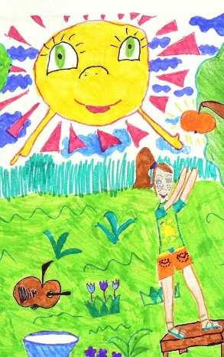
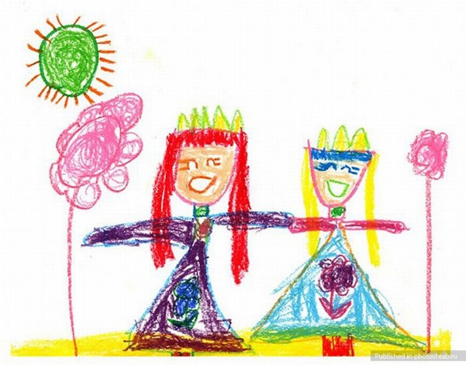
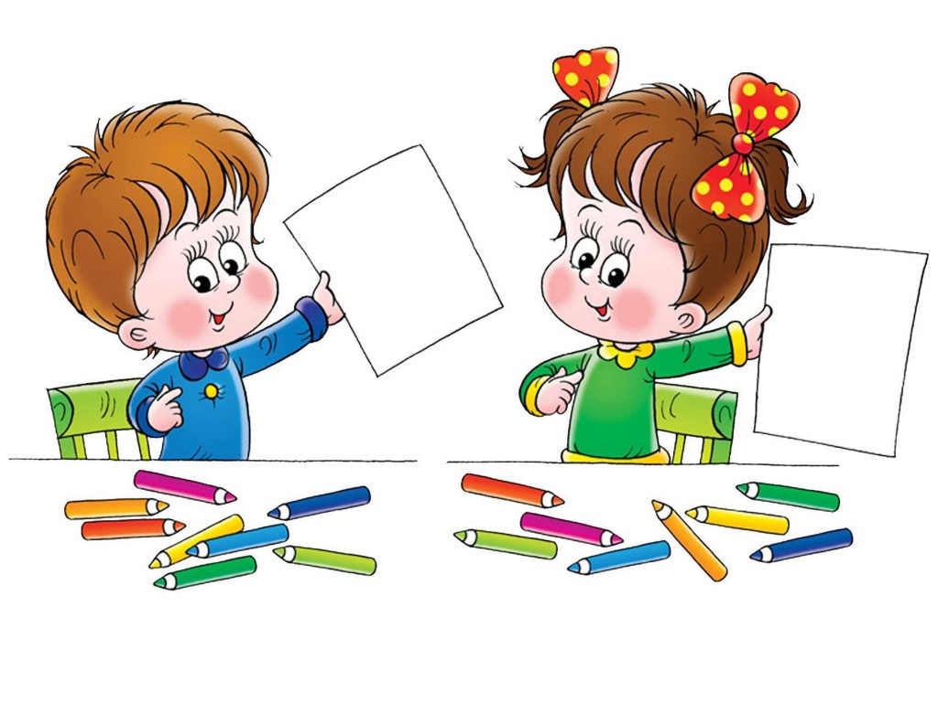
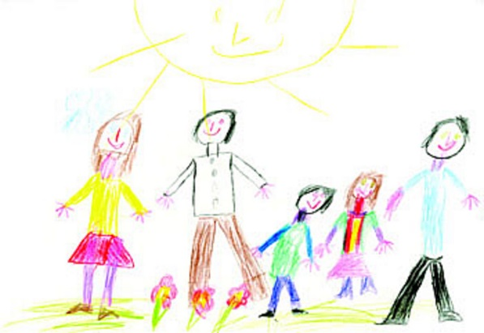
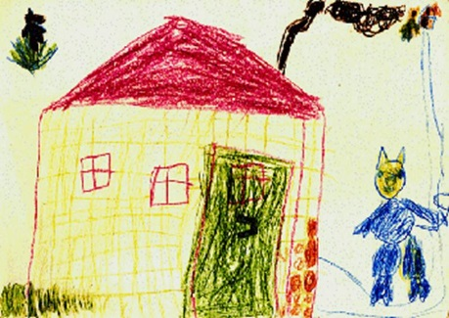
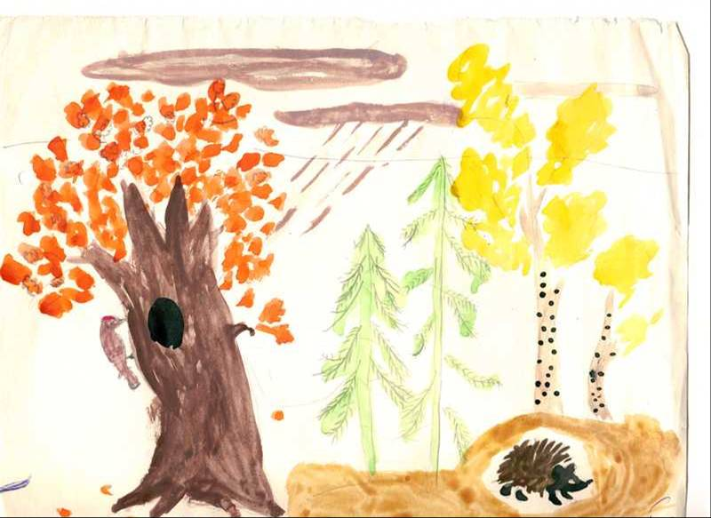
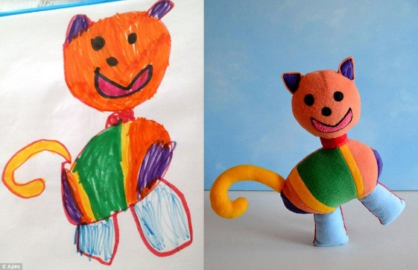
Портфолио

